Slide 1
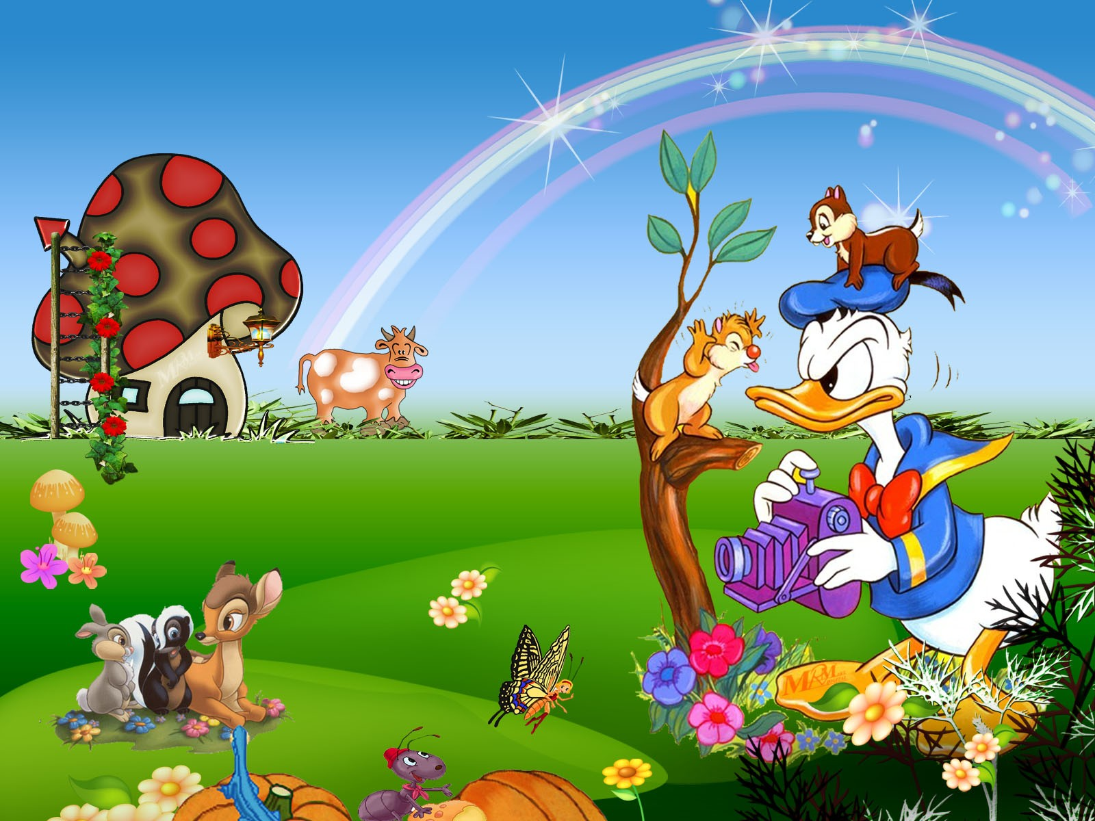
স্বাগতম

Slide 2

পরিচিতি
সোহেল হোসেন
সহকারি শিক্ষক
বরুড়া সরকারি প্রাথমিক বিদ্যালয়
বরুড়া, কুমিল্লা।

Slide 3






শ্রেণি
চতুর্থ
বিষয়
বাংলা
পাঠ
বাংলাদেশের প্রকৃতি
সময়
৪৫ মিনিট

Slide 4
শিখনফল:
১।ছয়টি ঋতু ও বারো মাসের নাম বলতে পারবে।
২।কোন কোন মাস নিয়ে কোন কোন ঋতু- তা বলতে ও লিখতে পারবে ।

Slide 5

চলো এখন একটি গান শোনা যাক।

Slide 6
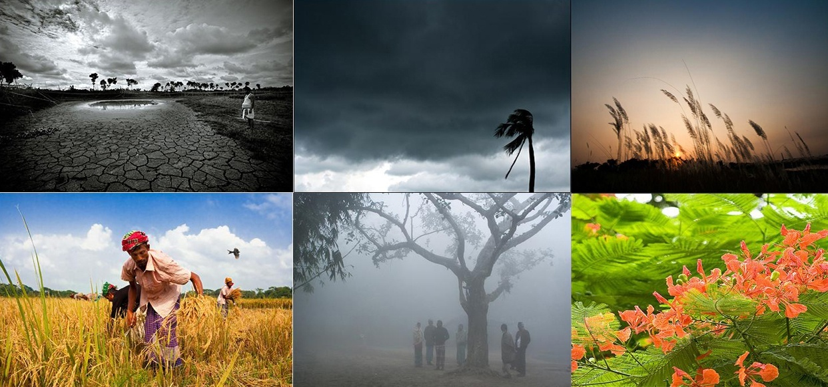
বাংলাদেশের প্রকৃতি

Slide 7

১। গ্রীষ্মে প্রচন্ড গরম। মাঠ-ঘাট ফেটে চৌচির হয়।
২। বৈশাখ ও জৈষ্ঠ এই দু’মাস গ্রীষ্মকাল

Slide 8
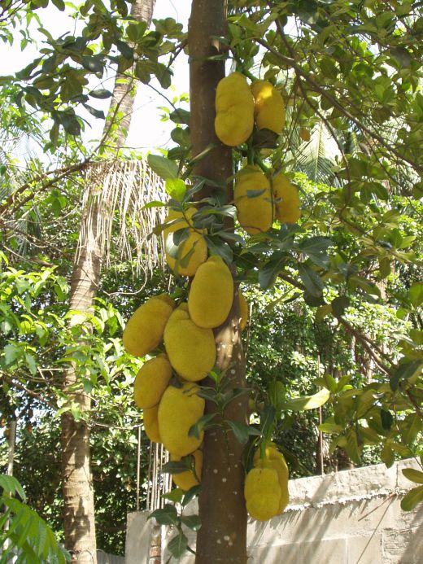
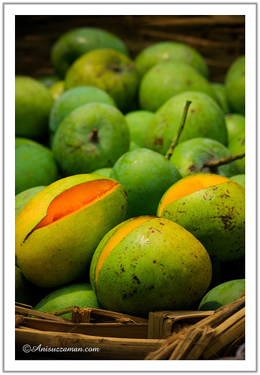
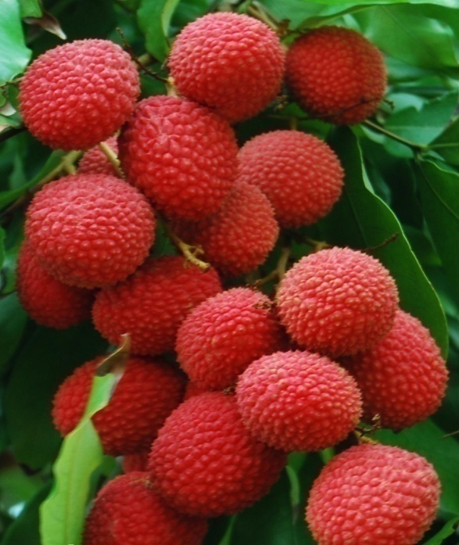
গ্রীষ্মে অনেক মৌসুমি ফল পাওয়া যায়।
যেমন-আম, কাঁঠাল ইত্যাদি।

Slide 9
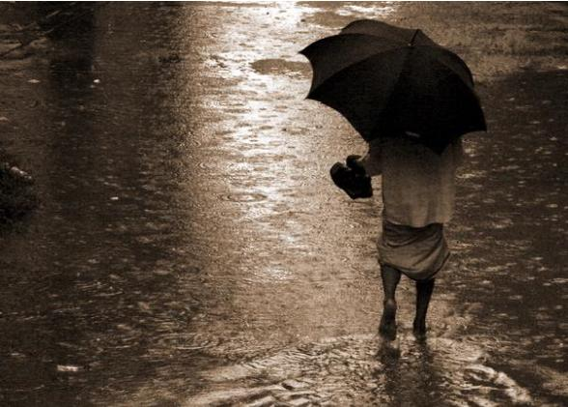

বর্ষাকালে ঝড় হয় ও পথে-ঘাটে অনেক পানি জমে।

Slide 10
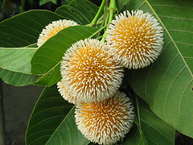
বর্ষাকালে অনেক বৃষ্টি হয় ও কদম ফুল ফোটে।
আষাঢ় ও শ্রাবণ এ দু’মাস বর্ষাকাল।

Slide 11
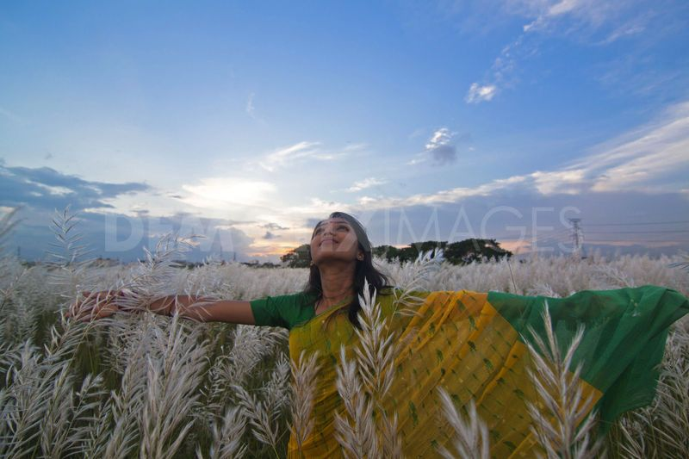
শরৎকালে কাঁশ ফুল ফোটে। ভাদ্র ও আশ্বিন এ দু’মাস শরৎকাল।

Slide 12
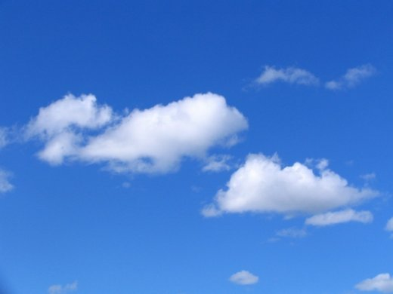
শরৎকালে মনে হয় আকাশ অনেক উচুতে উঠে গেছে।

Slide 13
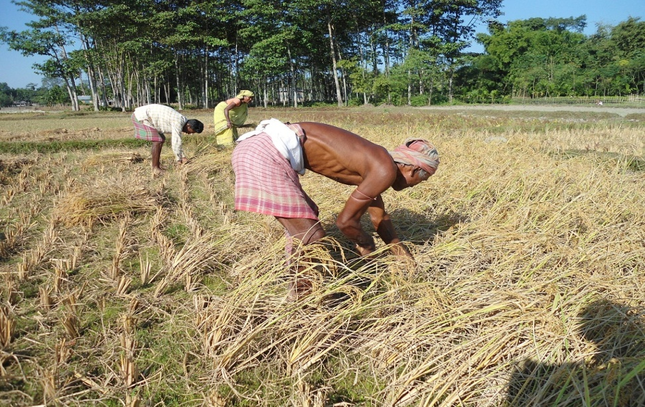
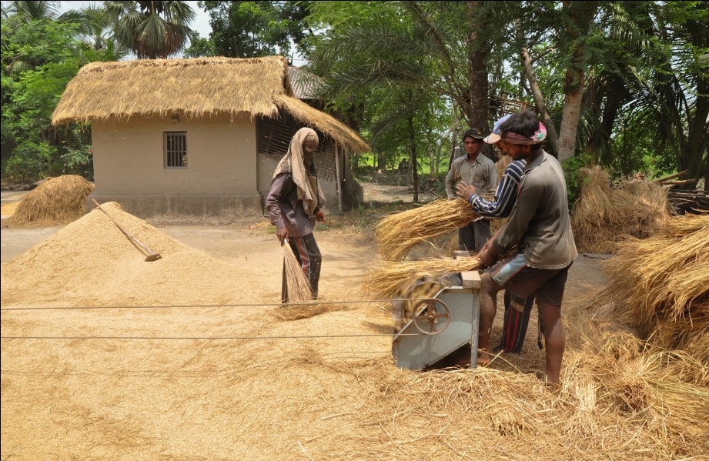
হেমন্তে কৃষকের মুখে হাসি ফুটে। নতুন ধানের পিঠা খাওয়া যায়।
কার্তিক ও অগ্রহায়ন এ দু’মাস হেমন্তকাল।

Slide 14
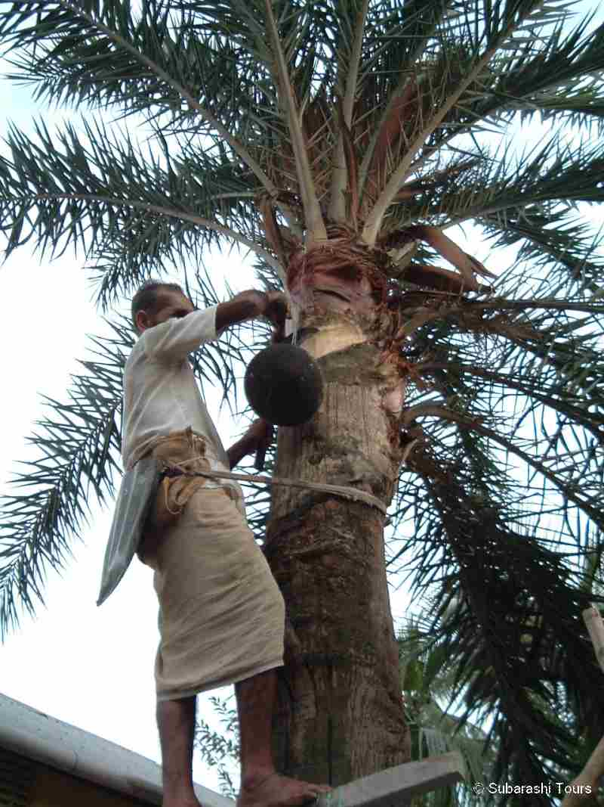
শীত কালে খেঁজুরের রস পাওয়া যায়।

Slide 15
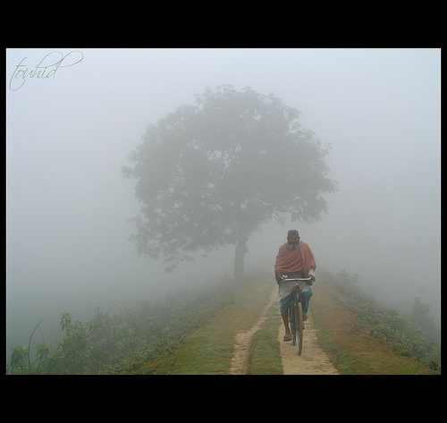
হাঁড় কাপানো শীত পড়ে মাঘ মাসে। পৌষ-মাঘ এ দু’মাস শীতকাল।

Slide 16
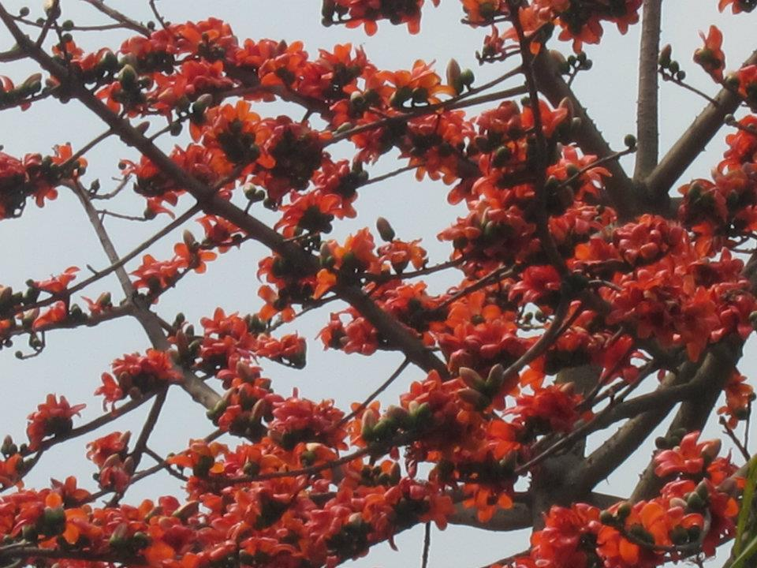
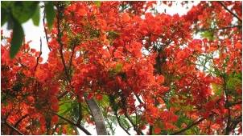
বসন্তে নানা ফুল ফোটে। বসন্তের বাতাস- দখিন হাওয়া। ফাল্গুন ও চৈত্র এ দু’মাস বসন্তকাল।

Slide 17
দলীয় কাজঃ
১।বারো মাসের নাম লেখ। ২।ছয় ঋতুর নাম লেখ।
চৈত্র
বৈশাখ
জ্যৈষ্ঠ
গ্রীষ্ম
ফাল্গুন
আষাঢ়
বসন্ত
বর্ষা
মাঘ
মাসের নাম
শ্রাবণ
শীত
পৌষ
শরৎ
ভাদ্র
হেমন্ত
অগ্রহায়ণ
কার্তিক
আশ্বিন

Slide 18
মূল্যায়ন
১।কোন কোন মাস নিয়ে শীতকাল
২।দুটি ঋতু নাম বল।
৩।চারটি বাংলা মাসের নাম বল।

Slide 19
বাড়ির কাজঃ
কোন ঋতু তোমার বেশি পছন্দ ? পছন্দের কারন কী লিখে আনবে।

Slide 20

ধন্যবাদ

